Slide 1


UBND QUẬN LONG BIÊN
TRƯỜNG MẦM NON HOA HƯỚNG DƯƠNG
PHÁT TRIỂN NHẬN THỨC
Nhận biết tập nói: Phao bơi – Kính bơi
Lứa tuổi: 24 – 36 tháng
Lớp: Nhà trẻ D1
Năm học: 2024 - 2025

Slide 2

Ổn định tổ chức:
- Cô và trẻ hát bài : “ Bé yêu biển lắm”

Slide 3
Các con vừa hát bài gì? Bạn nhỏ trong bài hát được đi đâu?

Slide 4
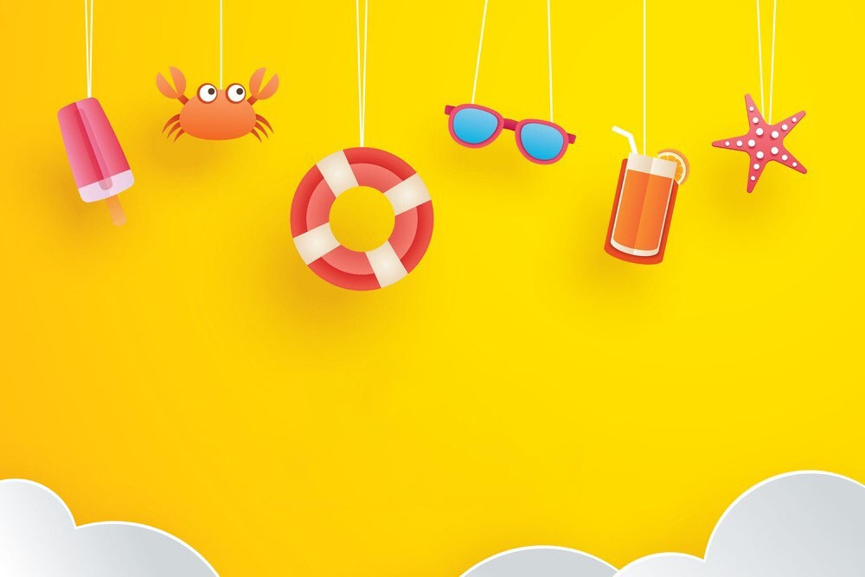
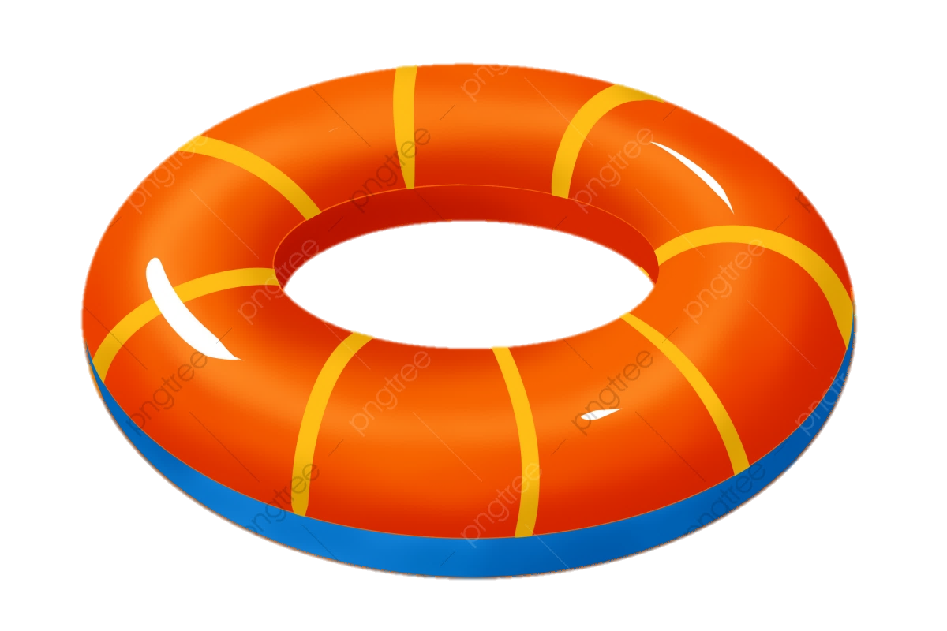
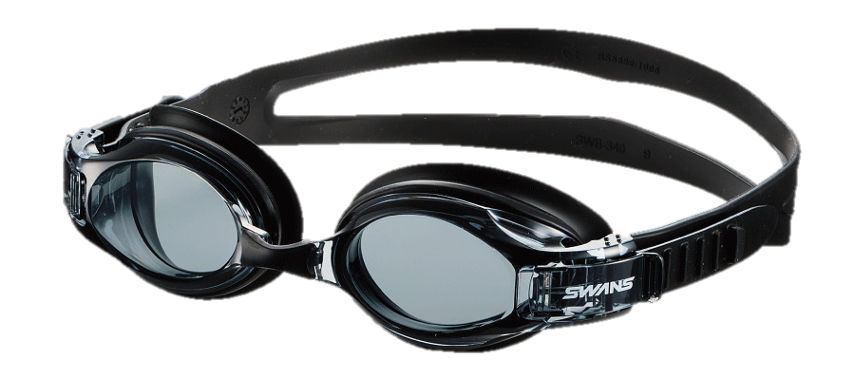
Cô và các con cùng tìm hiểu về phao bơi và kính bơi nhé

Slide 5

HÌNH TRÒN
PHAO BƠI

Slide 6

Phao bơi dùng để làm gì?
Phao bơi dùng để giúp cơ thể nổi khi bơi, giúp các con an toàn khi bơi và cứu hộ khi ở dưới nước

Slide 7
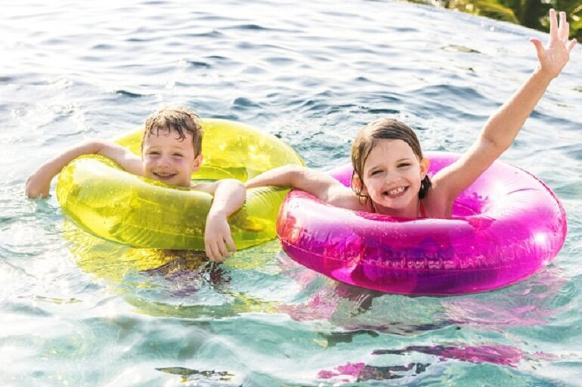
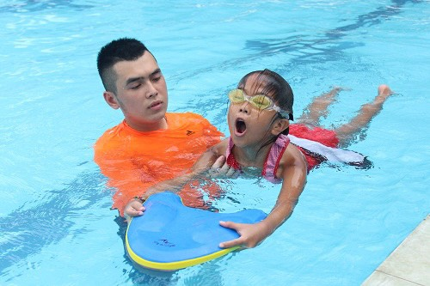
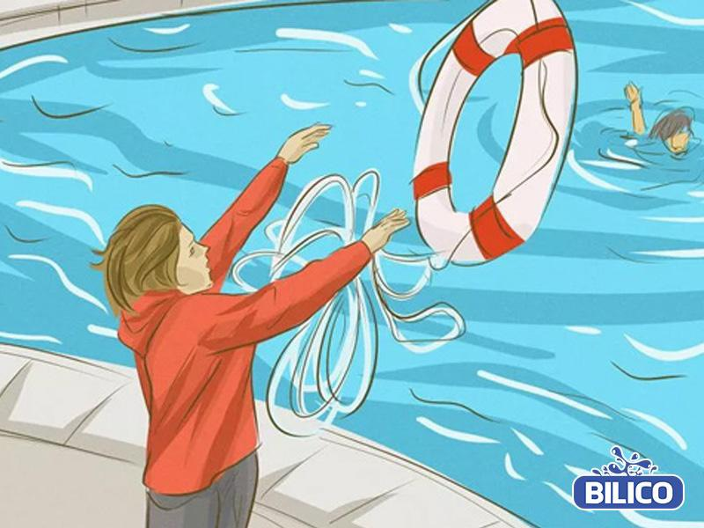

Slide 8
Ngoài phao bơi có dạng hình tròn còn có những loại phao bơi nào?

Slide 9
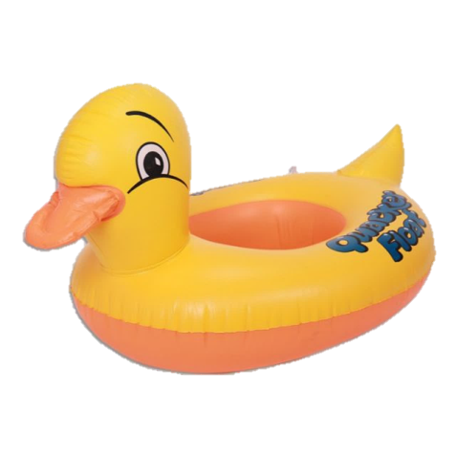
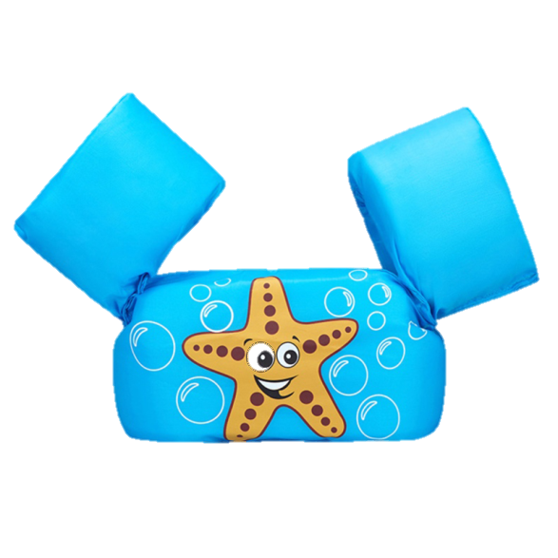

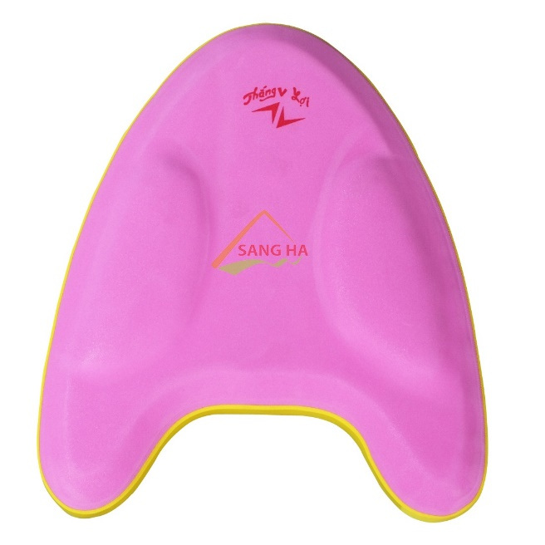
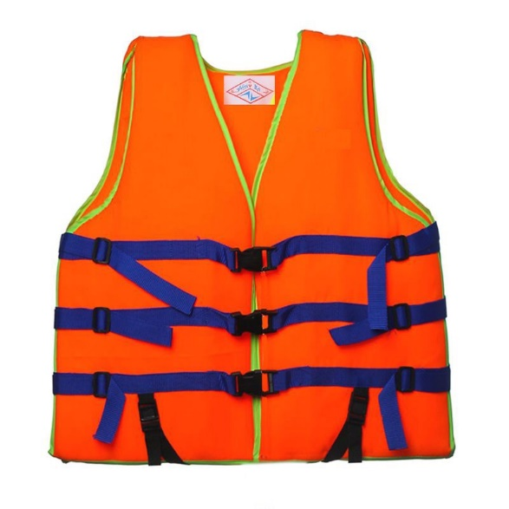

Slide 10

DÂY ĐEO
MẮT KÍNH
KÍNH BƠI

Slide 11

Kính bơi dùng để làm gì?

Slide 12
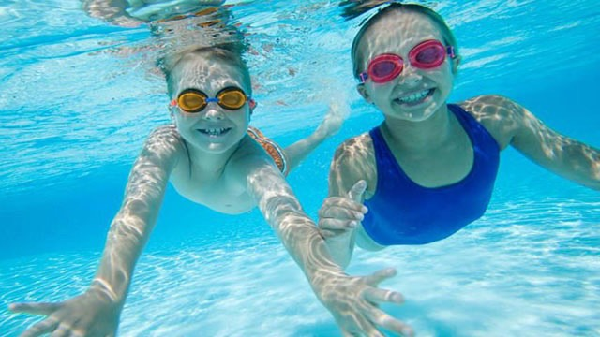
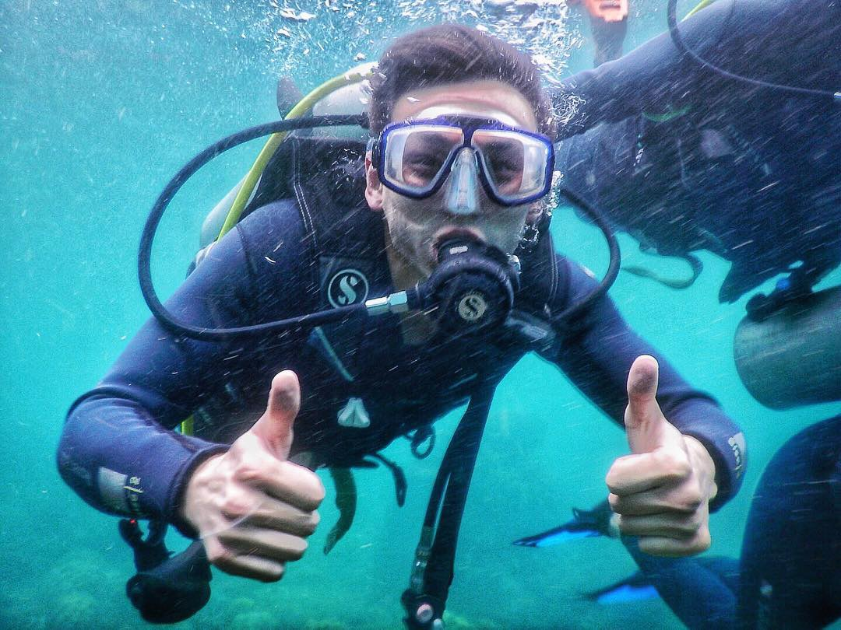
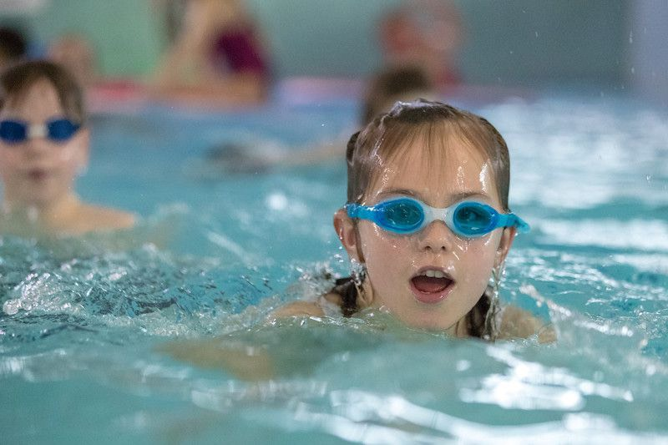

Slide 13
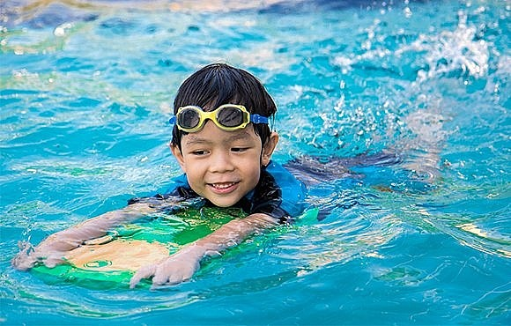
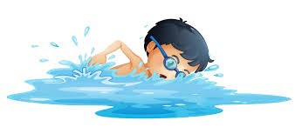
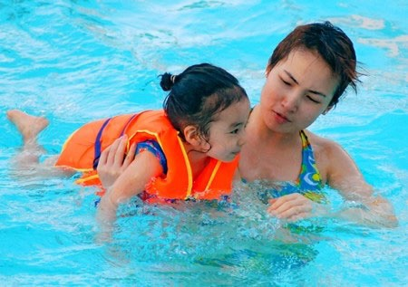

Slide 14


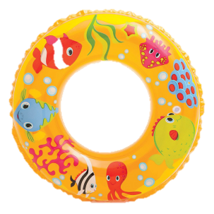
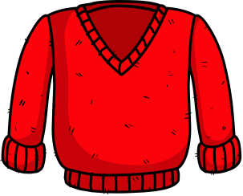
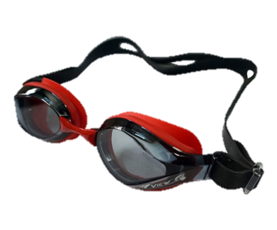
TRÒ CHƠI: “ĐI SIÊU THỊ”

Slide 15
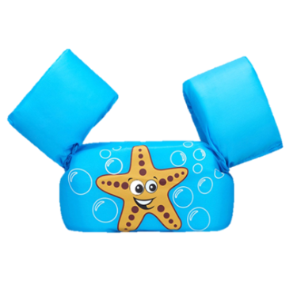


Slide 16


